Slide 1
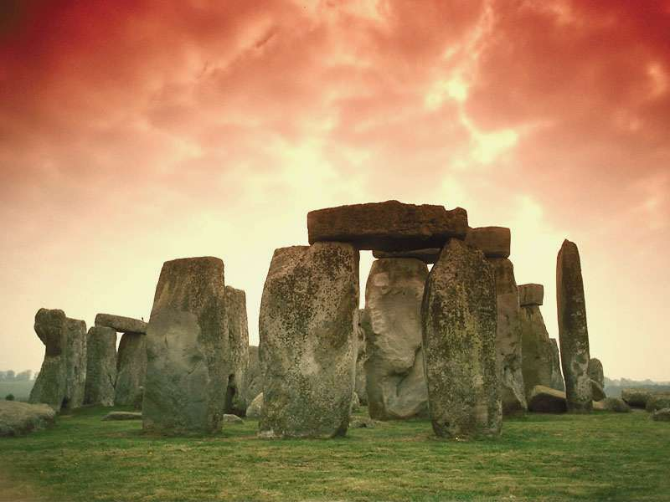
Домеханический этап развития вычислительной техники.
"Ибо это недостойно совершества человеческого
подобно рабам тратить часы на вычисления ..."
Г.В.Лейбниц
Потеряева Т.А.
Иркутский техникум машиностроения

Slide 2
Цель
Ответить на вопрос: Что влияет на развитие техники?
Задачи
Выяснить какие вычислительные приспособления использовались в домеханический период
Соотнести время появления тех или иных приспособлений с историческими периодами развития человеческого общества, с состоянием науки и производства в данный исторический период.
Объяснить почему появились эти приспособления.

Slide 3
Характеристика домеханического периода развития ВТ
Временные рамки - от первых человеческих сообществ до 17 века.
Вычислительные инструменты - самые простые, неавтоматизированные; применяются только для математических операций.
Развитие общества - первобытно-общинный строй, рабовладельческое общество, феодализм.
Наука - от донауки до преднауки.

Slide 4
Вычислительная «техника»
Приспособление для счета | Возникновение | Назначение | Значение в настоящее время
Пальцы, счетные палочки, камешки, узелки | 30 тыс. лет назад | Натуральный счет | Используются для обучения счету
Финикийские фигурки | 3-е тыс. до н.э.
Весы | 4-е тыс. до н.э. | Сравнение массы | Используются в лабораторных опытах, торговле.
Абак и счеты | 5 век до н.э. | Арифметические операции | Использовались для вычислений вплоть до 20 века. Используются для обучения счету.
Палочки Непера | 16-17 вв. | Умножение | Не используются
Логарифмическая линейка | 17 век | Математические и инженерные расчеты с точностью до 3-х знаков | Использовалась для вычислений вплоть до конца 20 века.

Slide 5
Хронология
Период | 30 тыс. лет назад | 4-3 тыс. до н.э. | 5 век до н.э. | 16-17 век
Вычисли-тельная техника | Счет на пальцах, камешках | Весы, финикийские фигурки | Абак | Палочки Непера, Логарифмическая линейка
Челове-чество | Крома-ньонцы, первобыт-ный строй. | Рабовладельческие государства. Месо-потамия и Древний Египет, приручение лошади, земледе-лие, первые государ-ства, развитие торговли. | Римская респуб-лика, постройка Парфенона, нача-ло греко-персид-ских войн. Эсхил и Перикл. Эпоха Чжаньго. | В Росси Царствование Софьи, Эпоха Петра 1. В Европе война за ис-панское наследство. Возникновение буржуазии.
Наука и техника | Накопле-ние знаний о мире. Палеолит. Глиняная посуда, лук и стрелы. | Колесо, ирригационные системы, письменность, гончарный круг, стекло, позиционная система счисления, бронза. | Латинская письменность, римские цифры, токарный станок, булат. Работы Пифагора, Демокрита, Гиппократа. | Создание французской академии, микроскоп, работы Паскаля, Лейбница, научно-техническая революция. Сформированы основы многих наук.

Slide 6
Результат исследования
Появление вычислительных приспособлений связано с необходимостью быстрой обработки информации;
Чем сложнее человеческое общество, тем более точным и быстрым должен быть учет результатов труда и потребностей;
Накопление знаний человечеством, возникновение жреческой касты, затем людей занятых нематериальным производством привело к появлению науки, что в стимулирует дальнейший технический прогресс;
Развитие техники и науки требует более точных математических расчетов, как следствие, появляются более совершенные вычислительные приспособления и механизмы.

Slide 7
Выводы
На развитие техники, научно-технический прогресс влияет много причин:
  Сумма научных знаний
  Экономическое состояние общества.
  Социальный состав общества.
  Технологии доступные на данном этапе развития.
  Геополитическое положение государства.
  Умственное развитие членов общества.
Без возникающих материальных или духовных потребностей дальнейшего прогресса не будет.

Slide 8
КОНЕЦ
Спасибо за внимание!

Slide 9
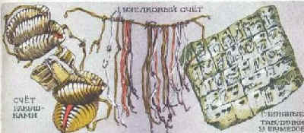
Всегда под рукой
Первыми инструментами, использовавшимися для вычисления были пальцы.
Но пальцев всего десять на руках и десять на ногах. Поэтому для больших чисел человек использовал палочки и камешки, завязывал узелки на веревочках.

Slide 10
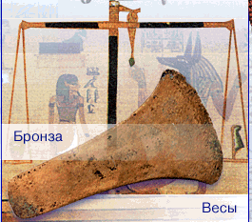
Весы
ВЕСЫ, прибор для определения массы тел по действующей на них силе тяжести. Простейшие весы в виде равноплечного коромысла с подвешенными чашками широко применялись при меновой торговле в Месопотамии и в Древнем Египте.

Slide 11
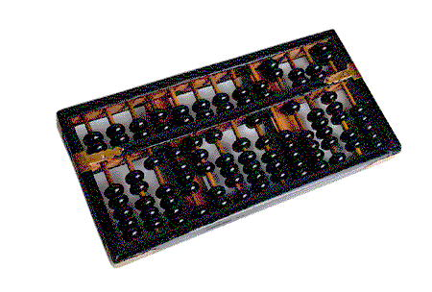

Абак и счеты
В 5 веке до н. э. абаку (от греческого «абакс» — доска) — изобретенному несколькими столетиями ранее простейшему счетному устройству в виде разграфленной на полосы доски, по которой, производя арифметические действия, передвигали камешки, в Древнем Египте придали более удобную форму — с бусинами, надетыми на параллельно натянутые проволоки (эта форма сохранялась до последнего времени в простейших счетах).

Slide 12
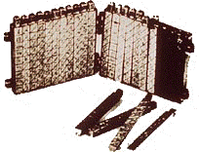
Палочки Непера
Первым устройством для выполнения умножения был набор деревянных брусков, известных как палочки Непера. Они были изобретены шотландцем Джоном Непером (1550-1617гг.).

Slide 13
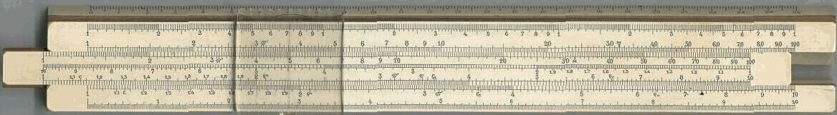
Логарифмическая линейка
ЛОГАРИФМИЧЕСКАЯ ЛИНЕЙКА (счетная линейка), счетный инструмент для упрощения вычислений, с помощью которого операции над числами заменяются операциями над логарифмами этих чисел. Применяется при инженерных и практических расчетах, когда достаточна точность в 2-3 знака.

